Slide 1
Student and Teacher Grading Application
Students:
Banc Sorin
Danciu Joelle – Mirela
Rete David
Group: 30333

Slide 2
IDEA BEHIND
Crearea unei aplicatii compusa din doua module:
Modulul client care expune catre utilizator interfata grafica
Modului server care expune catre modulul client puncte de interfatare(API)
Aceste module colaboreaza pentru a realiza un catalog online, pentru studenti si pentru profesori. Studentii pot doar sa isi acceseze contul si sa vizualizeze notele. Profesorii pot sa isi vizualizeze studentii, notele acestora la materia pe care o preda, cat si sa modifice notele date acestora.
Resursele folosite:
Libraria vue.js pentru modulul client
Libraria axios.js pentru modulul client
Mediul de executie Node.js pentru modulul server
Npm – administratorul de pachete pentru Node.js

Slide 3
Instalarea dependitelor externe necesare
Pentru a instala dependintele externe se executa comanda: npm install in linia de comanda a serverului. Pentru a executa modulul server se executa comanda: node run.js.
Modulul client include librariile externe vue.js si axios.js adaugate ca fisiere separate. Pentru a executa modulul client este nevoie de un server care sa serveasca resursele web. Un server simplu se poate instala pe platformanode.js executand comanda in folderul clientului: npm install http-server –g. Dupa ce s-a instalat serverul, aplicatia client se executa cu comanda http-server.
Va fi accesibila in orice browser la adresele: http://localhost:8080 si http://127.0.0.1:8080

Slide 4
Elementele principale ale proiectului
Pagina de login(student/profesor)
Pagina de vizualizare a notelor pentru diferite materii (optiune pentru student)
Pagina cu lista studentilor (optiune pentru profesor)
Modificare note (optiune pentru profesor)

Slide 5
Modul de implementare
Este o aplicatie de tip client-server. Datele pentru studenti si profesori sunt stocate fiecare intr-un json separat.
Pe partea de client avem index.html, functiile pentru query la studenti si profesori si aplicatii vue pentru restul operatiilor.

Slide 6
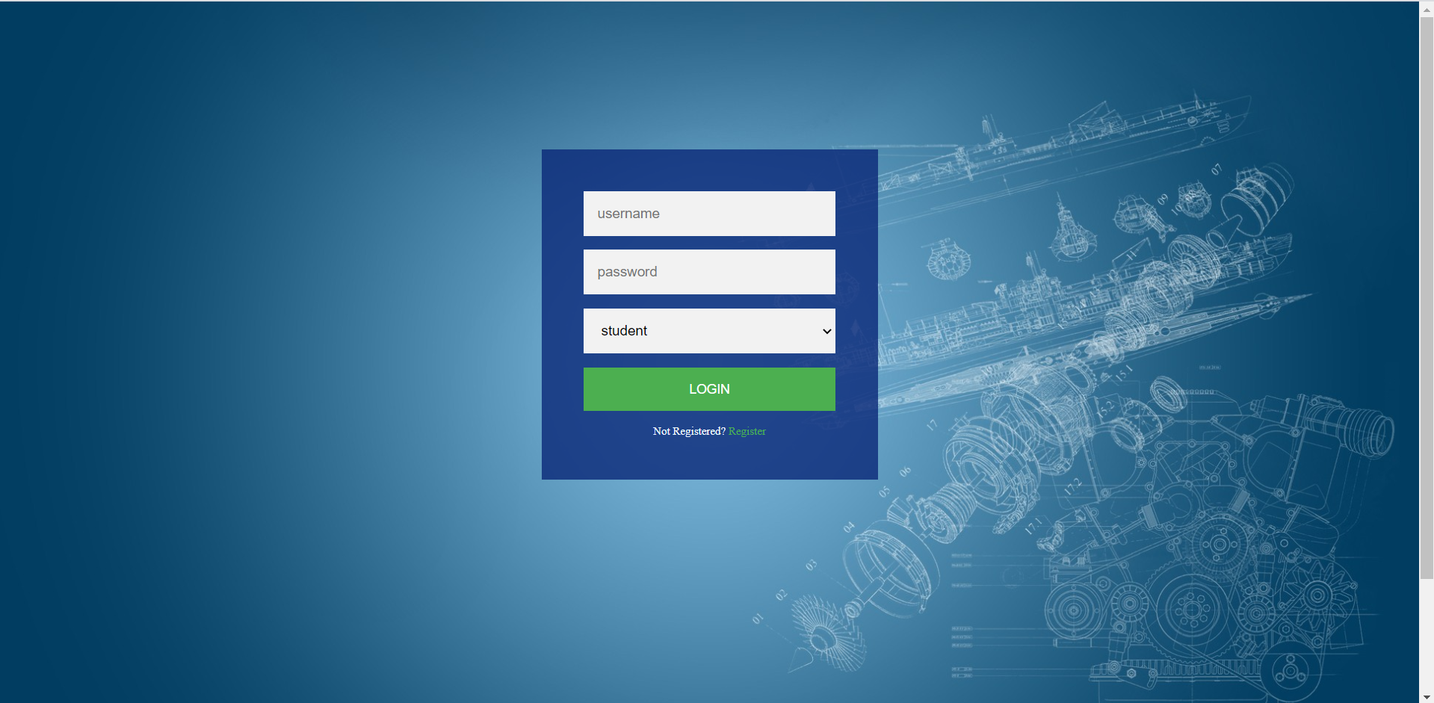
Pagina de login

Slide 7

Vizualizare note student

Slide 8
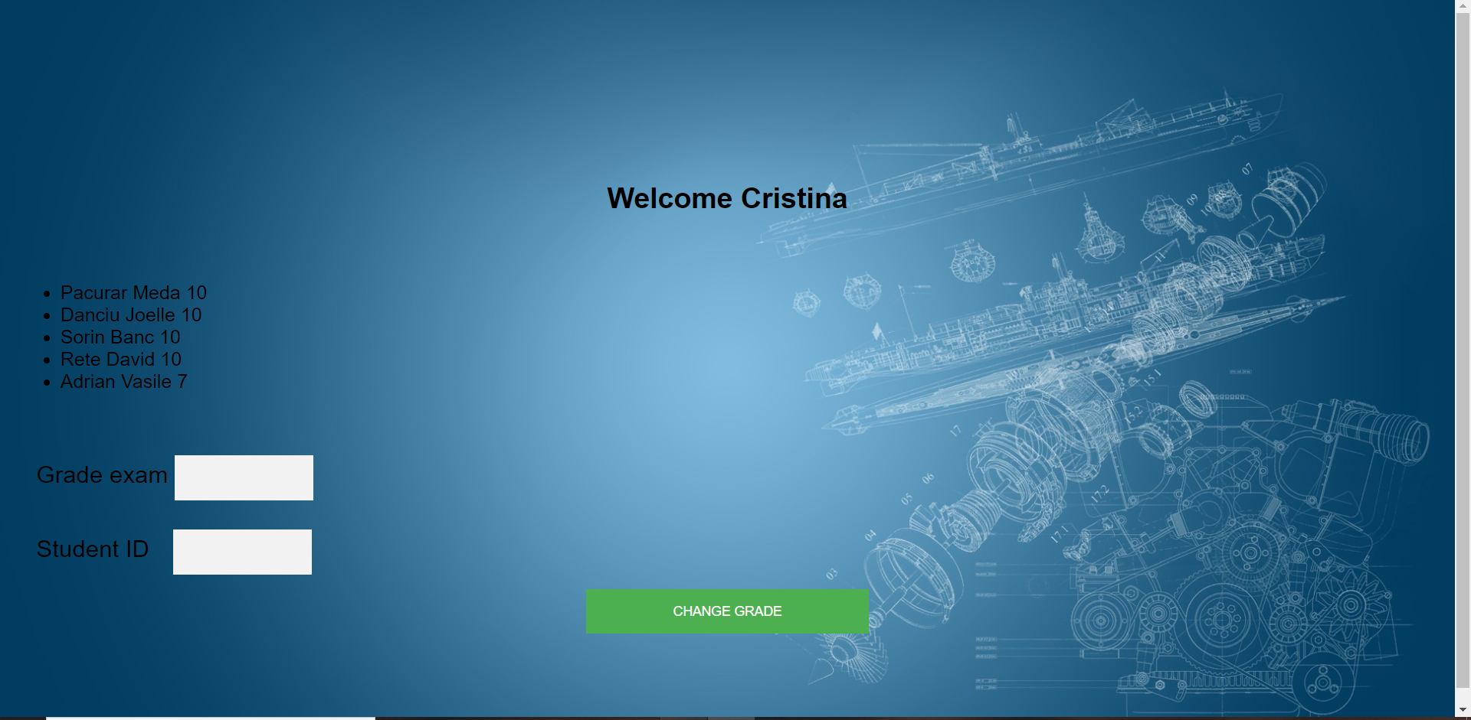
Vizualizare lista studenti

Slide 9
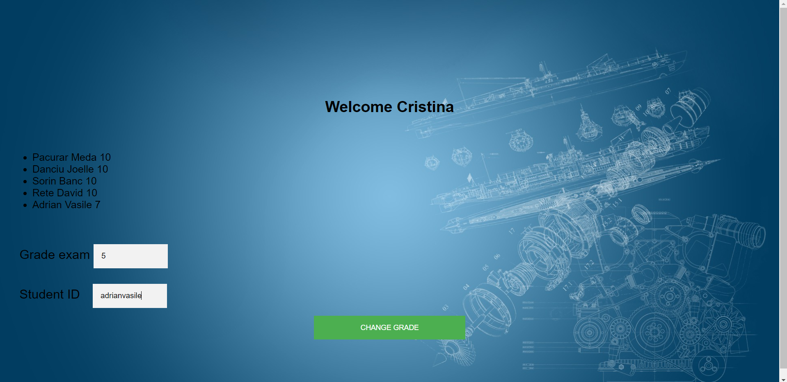
Modificare nota student

Slide 10

Modificare nota student(dupa click)

Slide 11
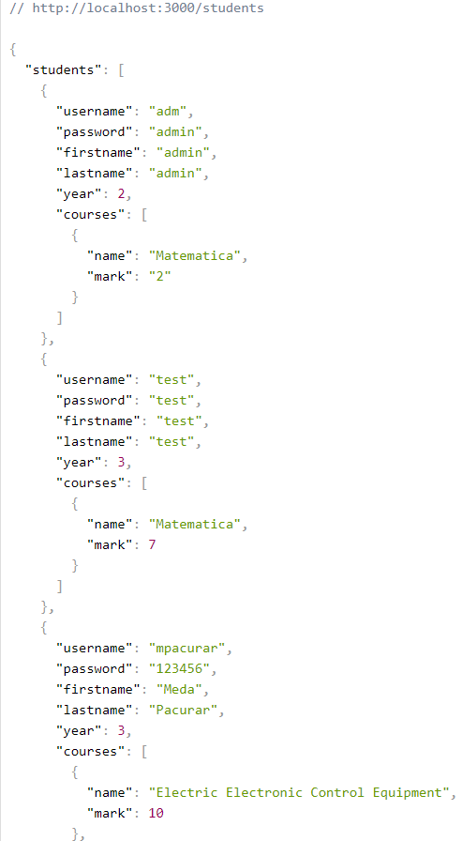
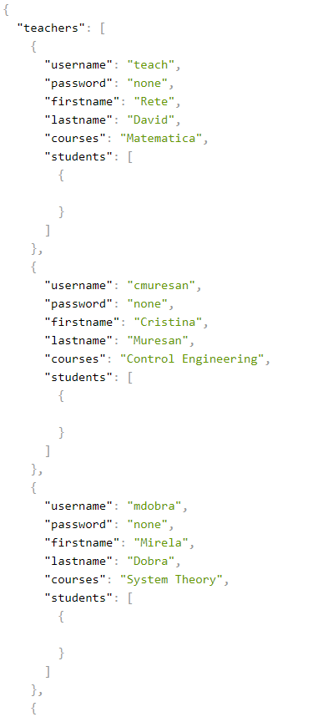
Database using JSON objects

Slide 12
Probleme aparute
Functia de create este facuta la nivel de javascript doar ca nu are o legatura directa in html. Datele salvate prin adaugare sau update nu sunt persistente la restartul serverului(trebuia sa salvam si in fisierul .json cand faceam functiile pe server). Iar la functia de delete am mai intampinat o eroare pe care nu am reusit sa o rezolvam din cauza lipsei de timp.

Slide 13
Thank you for your attention

